Slide 1
Тема8. Результати діяльності підприємства
Презентація лекції підготована
доцентом кафедри економіки і підприємництва
Андрусь Ольгою Іванівною
Навчально-методичні матеріали затверджені на засіданні кафедри економіки і підприємництва, протокол № 2 від 22.09.2020 р.

Slide 3
Прибуток – один із найважливіших показників діяльності підприємства, який визначає його рейтинг та ринкову вартість. Будь-яке підприємство прагне не тільки окупити власні витрати, але й отримати прибуток. Тому наявність прибутку у підприємства свідчить про ефективність виробництва та добрий фінансовий стан підприємства.
Це одне з джерел утворення фінансових ресурсів розвитку як підприємства, так і держави. Формування прибутку не гарантується підприємству, а служить лише результатом його вмілої та успішної діяльності.

Slide 4
Прибуток – найпростіша та водночас найскладніша категорія ринкової економіки. Простота цієї категорії визначається тим, що прибуток – планована підприємством величина, стрижень і головна рушійна сила ринку, основний стимул і мотив діяльності підприємства. Однак складність прибутку полягає в тому, що реальна величина його норми варіює в як в умовах ринку, так і в різних видах діяльності.

Slide 5
За даними «Management Today» в умовах стабільної економіки величина прибутку 80% британських виробничих підприємств відносно собівартості товару складає 50%. Якщо підприємство планує менший рівень рентабельності, то в його розпорядженні буде недостатньо необхідних для розвитку ресурсів.
Норма прибутку від 15 до 50 % вважається цілком прийнятною, а вища від 100 % відноситься до надприбутків. Разом з тим, достатня норма прибутку у виробничій діяльності в умовах стабільної економіки становить близько 40-50%, посередницької діяльності – 25-30%, комерційної – 25-45%, а фінансової – розпочинається з 5%.

Slide 6
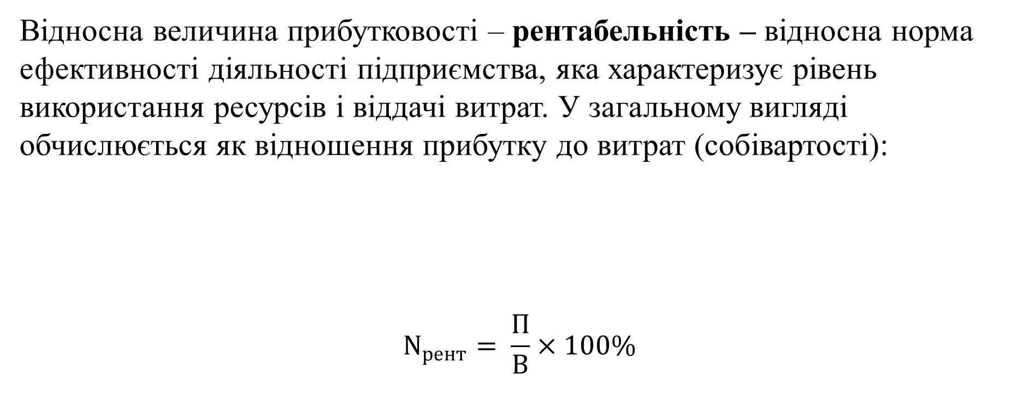
Відносна величина прибутковості – рентабельність – відносна норма ефективності діяльності підприємства, яка характеризує рівень використання ресурсів і віддачі витрат. У загальному вигляді обчислюється як відношення прибутку до витрат (собівартості):
$$N_{рент}= \frac{П}{В}×100\%$$

Slide 7
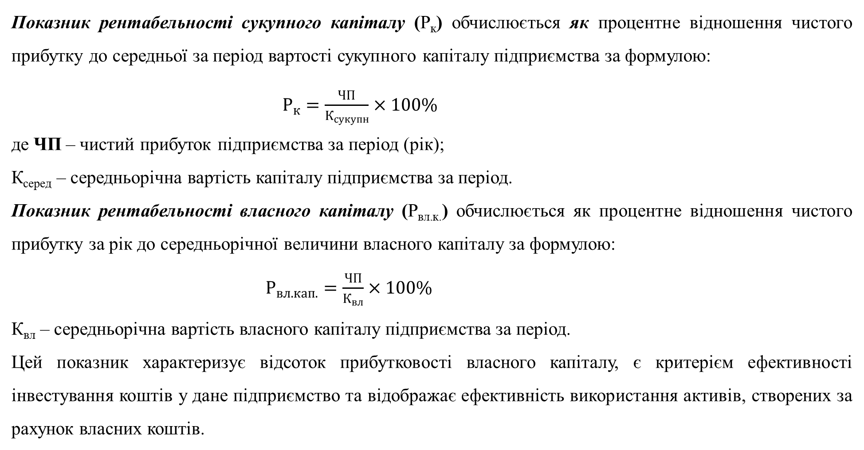
Показник рентабельності сукупного капіталу (Р_{к}) обчислюється як процентне відношення чистого прибутку до середньої за період вартості сукупного капіталу підприємства за формулою:
$Р_{к}=\frac{ЧП}{К_{сукупн}}×100\%$
де ЧП – чистий прибуток підприємства за період (рік);
К_{серед} – середньорічна вартість капіталу підприємства за період.
Показник рентабельності власного капіталу (Р_{вл.к.}) обчислюється як процентне відношення чистого прибутку за рік до середньорічної величини власного капіталу за формулою:
$Р_{вл. кап.}=\frac{ЧП}{К_{вл}}×100\%$
К_{вл} – середньорічна вартість власного капіталу підприємства за період.
Цей показник характеризує відсоток прибутковості власного капіталу, є критерієм ефективності інвестування коштів у дане підприємство та відображає ефективність використання активів, створених за рахунок власних коштів.

Slide 8
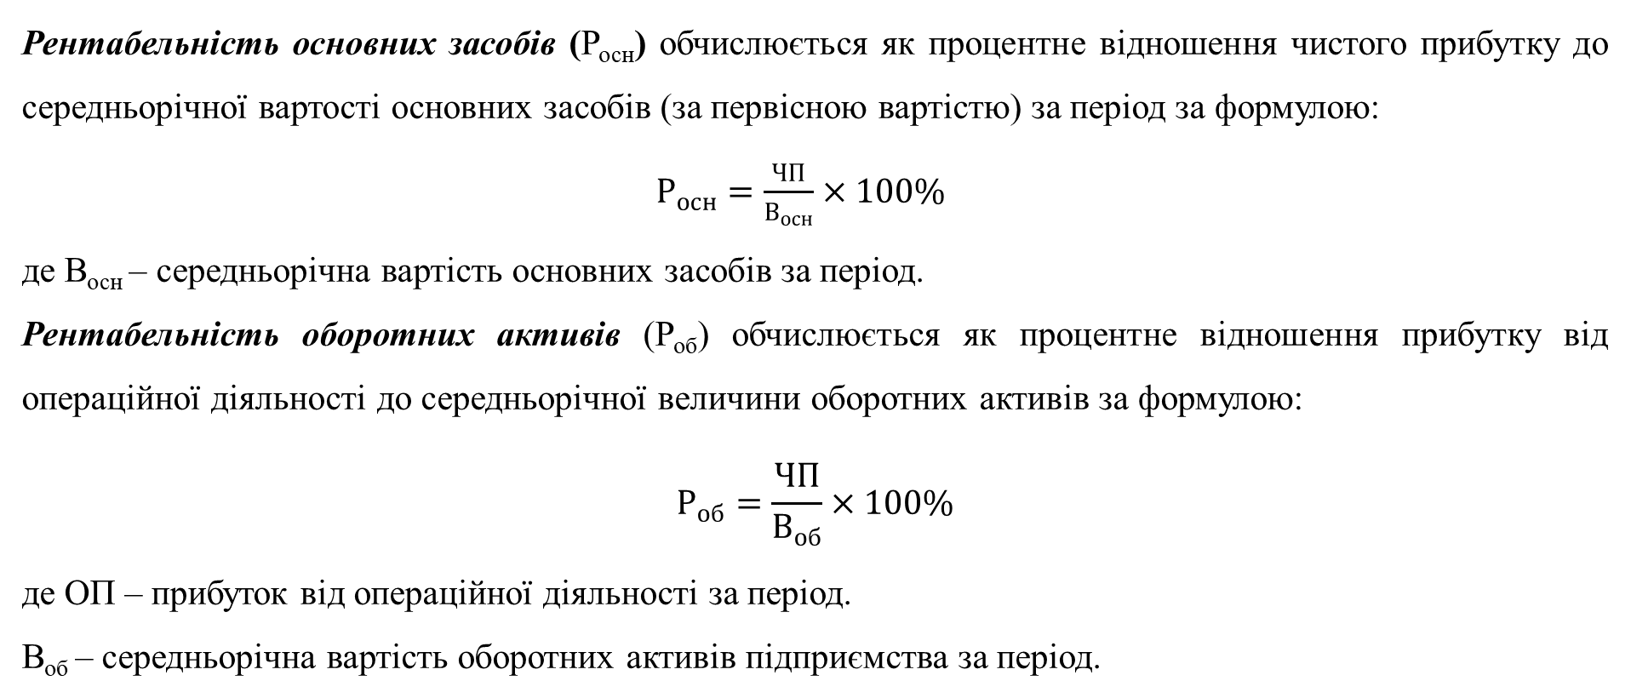
Рентабельність основних засобів (Р_{осн}) обчислюється як процентне відношення чистого прибутку до середньорічної вартості основних засобів (за первісною вартістю) за період за формулою:
$Р_{осн}=\frac{ЧП}{В_{осн}}×100\%$
де В_{осн} – середньорічна вартість основних засобів за період.
Рентабельність оборотних активів (Р_{об}) обчислюється як процентне відношення прибутку від операційної діяльності до середньорічної величини оборотних активів за формулою:
$$Р_{об}=\frac{ЧП}{В_{об}}×100\%$$
де ОП – прибуток від операційної діяльності за період.
В_{об} – середньорічна вартість оборотних активів підприємства за період.

Slide 9
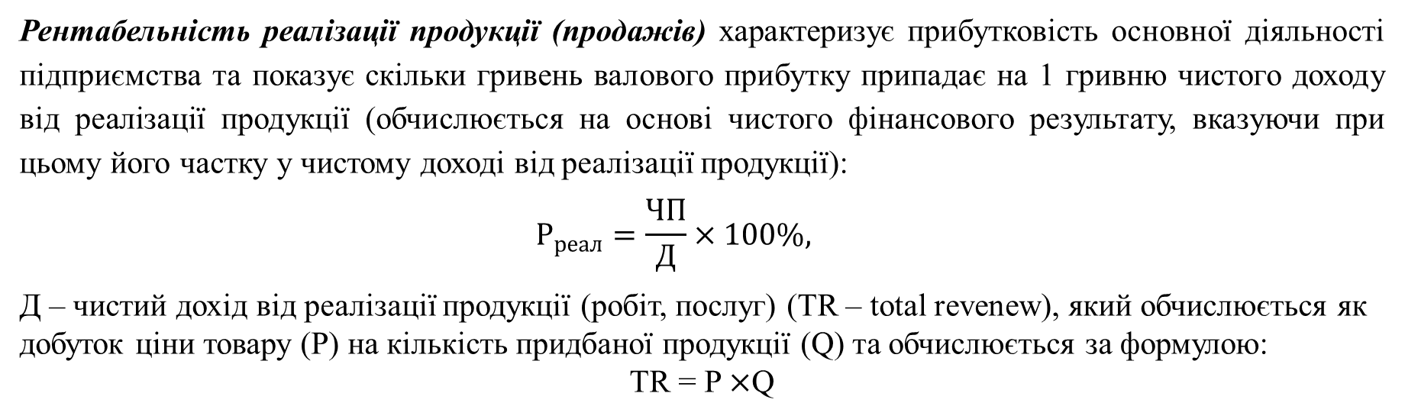
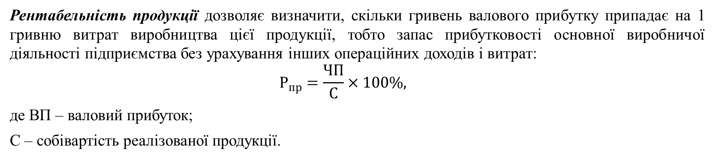
Рентабельність продукції дозволяє визначити, скільки гривень валового прибутку припадає на 1 гривню витрат виробництва цієї продукції, тобто запас прибутковості основної виробничої діяльності підприємства без урахування інших операційних доходів і витрат:
$$Р_{пр}=\frac{ЧП}{С}×100\%,$$
де ВП – валовий прибуток;
С – собівартість реалізованої продукції.
Рентабельність реалізації продукції (продажів) характеризує прибутковість основної діяльності підприємства та показує скільки гривень валового прибутку припадає на 1 гривню чистого доходу від реалізації продукції (обчислюється на основі чистого фінансового результату, вказуючи при цьому його частку у чистому доході від реалізації продукції):
$$Р_{реал}=\frac{ЧП}{Д}×100\%,$$
Д – чистий дохід від реалізації продукції (робіт, послуг) (TR – total revenew), який обчислюється як добуток ціни товару (P) на кількість придбаної продукції (Q) та обчислюється за формулою:
TR = P $×$Q

Slide 10
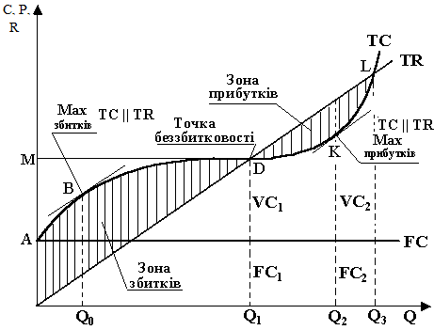

Slide 11
Задача. За результатами господарської діяльності хімічного підприємства виручка від реалізації продукції склала 386 000 грн, при цьому змінні витрати становили 251 000 грн, а постійні – 100 000 грн. Планований прибуток підприємства склав 35 000 грн. Ціна реалізації одиниці продукції складає 386 грн. Обсяг реалізації становить 1000 одиниць продукції. Середні змінні витрати складають 251 грн. Обчислити критичний обсяг реалізації, поріг рентабельності підприємства, запас його фінансової міцності та маржу безпеки (надійності).

Slide 12
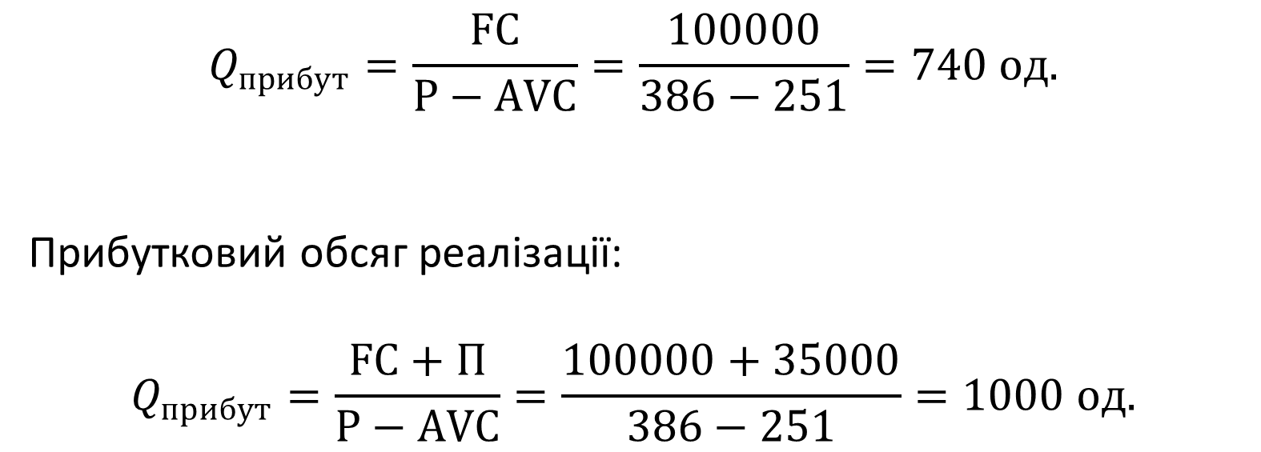
Розв’язок.
Беззбитковий обсяг реалізації товару склав:
$$Q_{прибут}=\frac{FC}{Р−AVC}=\frac{100000}{386−251}=740 од.$$
Прибутковий обсяг реалізації:
$$Q_{прибут}=\frac{FC+П}{Р−AVC}=\frac{100000+35000}{386−251}=1000 од.$$

Slide 13
Поріг рентабельності: TR = Qбеззбитк * Р реаліз = 740 · 386 = 285 700 грн.
Запас фінансової міцності:
ЗФМ = TR_{прибутк} – TR_{беззбитк},
де TR_{прибутк} – виручка від реалізації прибуткового обсягу виробництва;
TR _{беззбитк} – виручка від реалізації беззбиткового обсягу виробництва.
Запас фінансової міцності: ЗФМ = 386 000 – 285 700 = 100 300 грн.
Вартісному запасу фінансової міцності відповідає кількісна маржа надійності, яка визначається за формулою:
МН = Q_{прибутк} – Q_{беззбитк}.
Або :
Маржа надійності: МН =1000 – 740 = 260 шт.

Slide 14
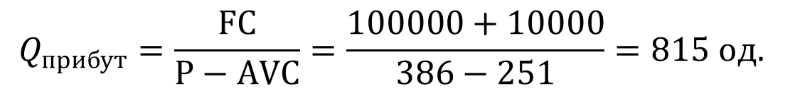
На критичний обсяг реалізації та поріг рентабельності впливають зміни постійних та змінних витрат. Покажемо це на прикладі.
Якщо підприємство планує збільшити постійні витрати на 10 000 грн (наприклад, збільшення орендної плати), то відповідно зміниться беззбитковий обсяг виробництва. Для покриття зміни постійних витрат беззбитковий обсяг реалізації товару становитиме:
$$Q_{прибут}=\frac{FC}{Р−AVC}=\frac{100000+10000}{386−251}=815 од.$$
При цьому підприємству необхідно додатково виготовити таку кількість виробів:
Додатковий обсяг реалізації = 815 – 740 = 75 шт.

Slide 15
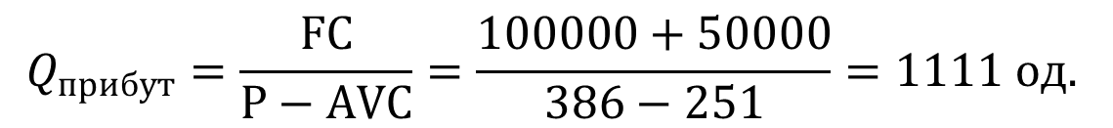
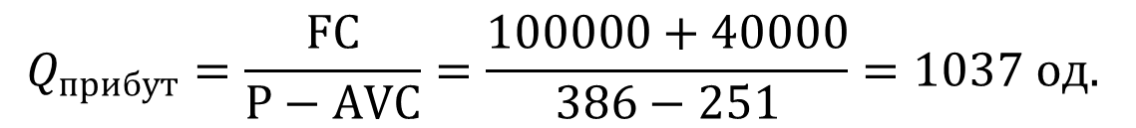
Аналіз беззбитковості виробництва певного виду продукції підприємства дозволяє здійснювати управління ще цілим рядом показників.
Якщо підприємство планує отримати додатковий прибуток завбільшки 40 000 грн, то новий обсяг реалізації продукції становитиме
$$Q_{прибут}=\frac{FC}{Р−AVC}=\frac{100000+40000}{386−251}=1037 од.$$
Або ж, якщо планується отримати 50 000 грн прибутку, то обсяг реалізації продукції складе
$$Q_{прибут}=\frac{FC}{Р−AVC}=\frac{100000+50000}{386−251}=1111 од.$$

Slide 16
Отже, зміна постійних витрат або отримання додаткового прибутку покривається додатковим обсягом виробництва та реалізації товару. Водночас зміна ціни товару впливатиме на обсяг його реалізації, а це змінюватиме величину прибутку.
Емпірично величину прибутку внаслідок зміни постійних і змінних витрат визначає формула
П_{р} = Р · Q – (FС ± ΔFС) + [Q · (АVC ± ΔAVС)],
де ΔFС – зміна постійних витрат;
ΔАVC– зміна питомихзмінних витрат.

Slide 17
У разі необхідності обчислення величини прибутку при скороченні постійних витрат на 8000 грн, а змінних на 5 % при незмінному обсягу реалізації товару знайдемо спочатку величину зміни питомих змінних витрат:
251 · (1 – 0,05)/251 = 12,55 грн,
відтак величина прибутку за становитиме:
П = (386 · 1000) – [(100 000 – 8000 ) + 1000 · (251 – 12,55)] = 55 550 грн.

Slide 18
Аналіз беззбитковості за окремими одиницями товарного асортименту підприємства дозволяє здійснювати управління величиною прибутку, змінюючи саму ціну товару. Так, величину заданого прибутку обчислюватимемо за формулою:
П_{ціл} = P_{прибутк} · Q_{прибутк} – (FС + Q_{прибутк} · АVC)
Покажемо можливість зміни ціни товару на основі формування цільового прибутку на прикладі.

Slide 19
Підприємство планує отримати прибуток завбільшки 45 000 грн від реалізації тих же 1000 виробів. Якою має бути ціна реалізації одиниці товару?
Використовуючи наведену вище формулу, підставимо відомі дані для визначення рівня ціни, який забезпечить прибуток завбільшки 45 000 грн при реалізації тих же 1000 виробів:
45 000 = (1000 · Р) – (100 000 + (1000 · 251); 45 000 = 1000 · Р – 351 000.
Зведемо дані:
1000 · Р = 396 000.
Тоді нова ціна складатиме:
Р = 396 000 / 1000 = 396 грн.

Slide 20
У розглянутих прикладах було здійснено аналіз беззбитковості в межах практично єдиного рівня ціни, яка обумовила беззбиткову та прибуткову зміну обсягів продажу товару. А яким чином діяти підприємству, яке прагне розглянути певний ціновий діапазон? У такому разі доцільно розглядати цінові сценарії. Та аналізувати, яка ж ціна задовольнить і покупця і продавця.

Slide 21
І. Сировина і матеріали без ПДВ, грн. | 50000
ІІ. З/п, грн. | 100000
ІІІ. Соціальні відрахування, грн. | 22000
ІV. Амортизація, грн. | 12000
V. Прямі інші, грн. | 15000
VІ. Загальновиробничі витрати, грн. | 40000
Собівартість, грн. | 239000
Рентабельність, % | 50%
Прибуток підприємства, грн. | 119500
Вартість продукції, грн. | 358500

Slide 23
Ціна партії = 430200грн. | 430200
Ціна одиниці продукції = 430200 / 1000 | 430,2
ОФ = Амотризаційні відрахування * 5 років = 12000*5 | 60000
Постійні витрати = ОФ + Прямі інші витрати + Загальновиробничі витрати = 60000 + 15000 + 40000 | 115000
Змінні витрати = Сировина і матеріали без ПДВ + З/п + Соц. відрахування = 50000 + 100000 + 22000 | 172000
Питомі змінні витрати AVC = 172000/1000 | 172
Беззбитковий обсяг продукції, од. | 445,3912 | 445 од.
Прибутковий обсяг виробництва, од. | 908,2107 | 908 од.
Беззбитковий обсяг продукції = 115000/ (430,2 - 172) = 445 од.
Прибутковий обсяг продукції = 115000 + 119500 / (430,2 - 172) = 908 од.

Slide 24
Поріг рентабельності: TRбеззбитк = Qбеззбитк * Р реаліз = 445 · 430,2 = 191239 грн.
Поріг рентабельності прибутковий:
TRприбутк = Qприбутк * Р реаліз = 908 · 430,2 = 390621,6 грн.
Запас фінансової міцності:
ЗФМ = TR_{прибутк} – TR_{беззбитк},
ЗФМ = 390621,6– 191239= 100 300 грн.
Вартісному запасу фінансової міцності відповідає кількісна маржа надійності, яка визначається за формулою:
МН = Q_{прибутк} – Q_{беззбитк}.
Або :
Маржа надійності: МН = 908 – 445 = 463 од.

